Slide 1
电视基本概念介绍 TV Basic Introduction
Tonny.Wang
2014.8.15

Slide 2
Outline
TV Basic Introduction
TV standard
YUV Color Space
Timing
Mstar TV System Introduction
TV input
Scaling
TV output

Slide 3
TV电视制式
主要制式
世界上主要使用的电视广播制式有PAL、NTSC、SECAM三种，中国大部分地区使用PAL制式，日本、韩国及东南亚地区与美国等欧美国家使用NTSC制式，俄罗斯则使用SECAM制式。中国国内市场上买到的正式进口的DV产品都是PAL制式。
Interlace输出：
电视的扫描方式和电脑屏幕的显示方式是不同的。电视是隔行扫描，而电脑屏幕是逐行扫描。隔行扫描将一帧(Frame)画面分成奇偶两场(Field)：Odd Fields(奇数扫描)和Even Fields(偶数扫描)，分两次扫描输出在屏幕上

Slide 4
TV制式总表
 | Scan line | Fps | 地區 | 其他
NTSC | 525 | 30 | 北美洲, 中美洲, 菲律賓, 臺灣…
NTSC-J | 525 | 30 | 日本 | 黑色更黑
PAL (I,D,N,B,G,H…) | 625 | 25 | 歐洲, 南非, 部份亞洲
PAL-M | 525 | 30 | 巴西
SECAM | 625 | 25 | 法國,俄羅斯,北非

Slide 5
TV PAL/NTSC 参数
 | NTSC | PAL
解析度 | 720 x 480 | 720 x 576
畫面/每秒 | 30畫面/秒 | 25畫面/秒
Fields/每秒 | 60 fields/秒 | 50 fields/秒
總條數 | 525 | 625
有效條數 | 480 | 576
總畫素/每條 | 1716 | 1728
有效畫素/每條 | 480 | 576
頻率(MHz) | 27 | 27
 | (1/27M) x 1716 x 525 x 29.97 = 1 | (1/27M) x 1728 x 625 x 25 = 1

Slide 6
HDTV 规格
HDTV在NTSC下的規格
480i → 720 x 480@60hz interlaced (SDTV)
480p → 720 x 480@60hz progressive
1080i → 1920 x 1080@60hz interlaced
720p → 1280 x 720@60hz progressive
HDTV在PAL下的規格
576i → 720 x 576@50hz interlaced (SDTV)
576p → 720 x 576@50hz progressive
1080i → 1920 x 1080@50hz interlaced
720p → 1280 x 720@50hz progressive

Slide 7
De-Interlace 去隔行
De-interlace: 把 interlace 的图像转变成progressive方式输出在屏幕上
720
Top1
Bottom1
Top2
Bottom2
Interlace
capture
Original
interlaced
TV image:
60 fields/sec
240
Progressive
display
480

Slide 8
YUV<->RGB
基本概念
YUV（亦称YCrCb）是被欧洲电视系统所采用的一种颜色编码方法（属于PAL），是PAL和SECAM模拟彩色电视制式采用的颜色空间。其中的Y,U,V几个字母不是英文单词的组合词，Y代表亮度，uv代表色差，u和v是构成彩色的两个分量。RGB经过矩阵变换电路得到亮度信号Y和两个色差信号R－Y（即U）、B－Y（即V），最后发送端将亮度和色差三个信号分别进行编码，用同一信道发送出去。这种色彩的表示方法就是所谓的YUV色彩空间表示。
YUV的优点
1. 采用YUV色彩空间的重要性是它的亮度信号Y和色度信号U、V是分离的。如果只有 Y信号分量而没有U、V信号分量，那么这样表示的图像就是黑白灰度图像。彩色电视采用YUV空间正是为了用亮度信号Y解决彩色电视机与黑白电视机的相容问题，使黑白电视机也能接收彩色电视信号。
2. YUV主要用于优化彩色频信号的传输，使其向后相容老式黑白电视。与RGB视频信号传输相比，它最大的优点在于只需占用极少的频宽：人眼对彩色细节的分辨能力远比对亮度细节的分辨能力低，可以把彩色分量的分辨率降低而不明显影响图像的质量，因而就可以把几个相邻像素不同的彩色值当作相同的彩色值来处理，从而减少所需的存储容量。

Slide 9
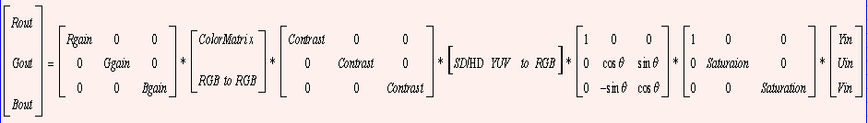
3x3 Matrix
输出到Panel的讯号必须为RGB，但input有时为YUV (PAL)，且有时有些运算在YUV space会比较好做，故有下面的矩阵排列。
1.Saturation(饱和度): 通俗说它表示色彩鲜艳程度；饱和度越高，颜色越鲜艳。增加颜色饱和度，亮度不需改变，仅要改变U及V值。
2.Hue/Tint(色调):对于颜色的认知可能因人不同而不同，有人觉得”红”应该偏蓝一点才叫红，有得可能觉得红应该偏黄一点才叫红，所以tint可以利用rotate matrix将UV换个角度而取得。
3.Contrast(对比度):同时增加或减少等量RGB的大小，使红更红，蓝更蓝
4.R/G/B Gain..：单独个别修改RGB的量

Slide 10
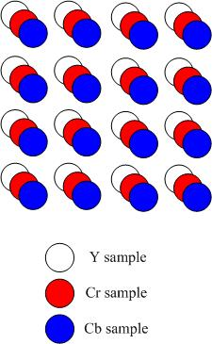
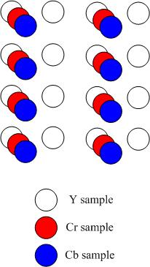
YUV基本格式
4:4:4 YCbCr 取樣 (無數位失真)
4:2:2 YCbCr 取樣 (Digibeta, 數位廣播)

Slide 11
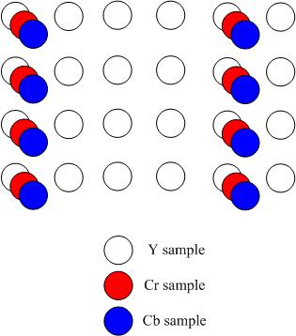
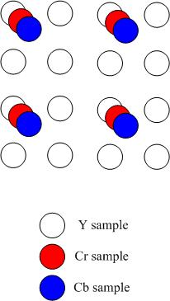
影像基本觀念—取樣
4:1:1 YCbCr 取樣 (DV)
4:2:0 YCbCr 取樣 (VCD, DVD…)

Slide 12
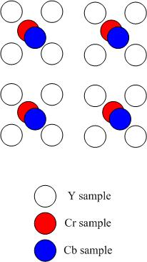
影像基本觀念—取樣
4:2:0 YCbCr 取樣

Slide 13

Horizontal Scan Line
blanking

Slide 14
Vertical Sync

Slide 15
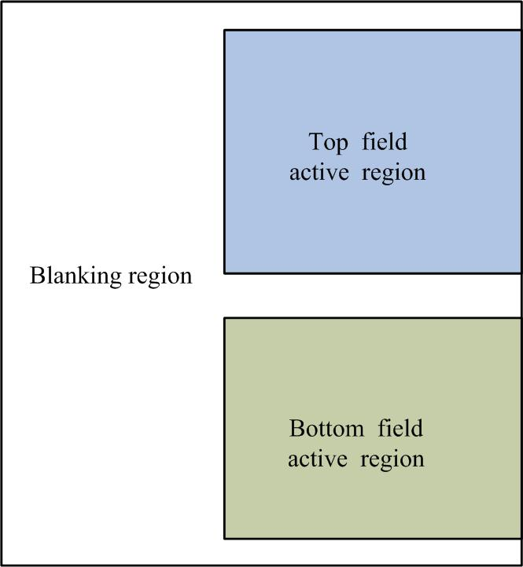
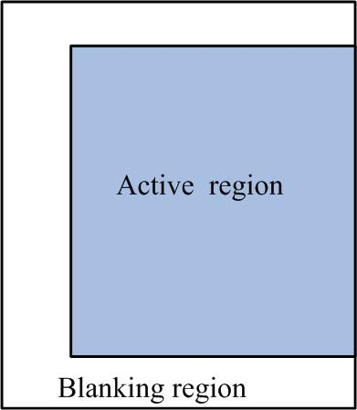
影像訊號概要

Slide 16
Video-Flow Overview
DTV
Scaler
Panel
ATV
AV
LVDS
RGB
Component
IP1
IP2
DNR
OPM
OP1
VOP
DVI / HDMI
Input
Scaling
Output

Slide 17
Input
DTV
Scaler
Panel
ATV
AV
RGB
Component
IP1
IP2
DNR
OPM
OP1
VOP
DVI / HDMI
Input
Scaling
Output

Slide 18
Input Source
DTV
CVBS – AV / SV / ATV / SCART
PC ( RGB mode ) / Component
DVI / HDMI

Slide 19
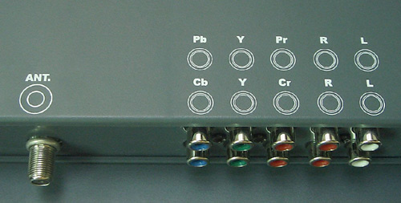
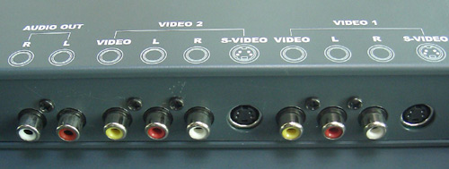
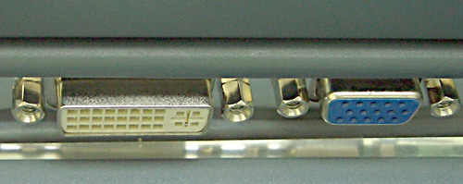

TV输入接口简介

Slide 20
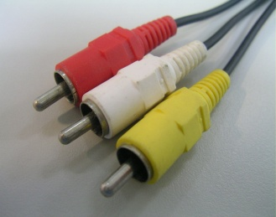
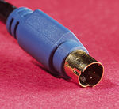

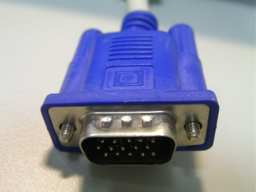
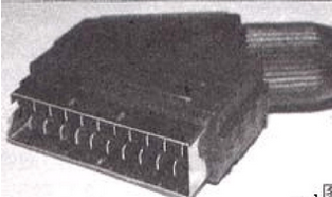
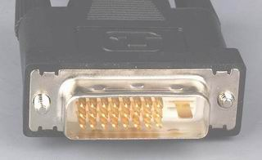
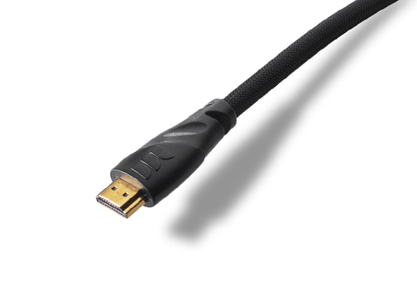
TV输入接口简介
模拟输入
Composite
S-Video
Component
15-pin D-SUB
21-pin Scart
SCART接口是一种专用的音视频接口，是欧洲强制要求用于卫星电视接收机、电视机、录像机及其它音视频设备上的互连互通接口。可用来传输CVBS和隔行RGB信号等视频信号，也可以传送立体声音频信号。
数字输入 (DVI: Digital Visual Interface,
HDMI: High Definition Multimedia Interface)

Slide 21
DTV
EPG, PID, etc
Section Buffer
MVD
DMA
Tuner
Demod
TS
Demux
PES
MPEG2 Decoder
Scaler
VOP
MVD FrameBuffer
Video signal
Image in DDR

Slide 22
Composite Video Broadcast Signal ( CVBS )
Video Decoder
AFEC
Timing ( Hsync, Vsync )
Scaler
CVBS / Y
ADC
C
COMB
Data

Slide 23
PC / Component
Analog signal
PC ( D-Sub)
Hsync
Scaler
Vsync
R
G
B

Slide 24
DVI / HDMI
Scaler

Slide 25
System Block Diagram

Slide 26
Scaling
DTV
Scaler
Panel
ATV
AV
RGB
Component
IP1
IP2
DNR
OPM
OP1
VOP
DVI / HDMI
Input
Scaling
Output

Slide 27
Scaler Functionality
Scaler needs signal timing and signal data as its input
Scaler De-interlace an interlace signal
Scaler Scales video down / up

Slide 28
Relationship between Source and Display
H1
H2
Panel
DE window
H3

Slide 29
Output
DTV
Scaler
Panel
ATV
AV
LVDS
RGB
Component
IP1
IP2
DNR
OPM
OP1
VOP
DVI / HDMI
Input
Scaling
Output

Slide 30
LVDS Concept
LVDS : Low Voltage Differential Signaling .
The LVDS stands for low voltage differential signaling . It is a way to communicate data using a very low voltage swing ( above or under 350mV ) differentially over two PCB traces or balanced cables.
Standardized by ANSI/TIA/EIA-644 , IEEE 1596.3 standard .

Slide 31
How LVDS carries the RGB
Convert the parallel RGB data into the serial data.
Each clock carries 7 bit data(1-bit time is 1/7 of the input clock).
For 18bit panel, +H,Vsync, DE. Total 21bit➔ 3 pairs DATA+1pair CLK
For 24 bit panel, total 27 bits➔4 pairs DATA (one bit reserved) +1pair CLK
For 30 bit panel, total 33 bits➔5 pairsDATA (two bit reserved) +1pair CLK

Slide 32
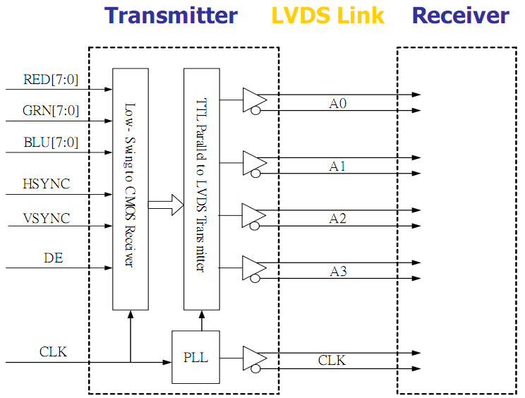
Diagram for 24bit Panel

Slide 34
CVBS-Out
Scaler
Panel
DTV
ATV / AV
IP
．．．．
VOP
TV set
Video Encoder
CVBS-Out

Slide 35
HDMI-Out
Scaler
Panel
XXX Input Source
IP
．．．．
VOP
TV set
HDMI TX
HDMI-Out

Slide 36
Q&A

